Slide 1
操作系统面试题专场

Slide 2






1.什么是操作系统？
『计算机系统』的构成
用户
应用程序
操作系统（OS）
硬件（裸机）
计算机
系统
操作系统
系统调用
命令
图形/窗口
计算机硬件（CPU/内存/键盘/鼠标）

Slide 3
5.操作系统的运行机制是怎样的？
操作系统的运行机制
几个基本概念
内核程序 <- - -> 应用程序
核心态 <- - -> 用户态
特权指令 <- - -> 非特权指令
操作系统
用户态
用户
空间
非内核功能
应用程序（app）
进程管理
服务器
存储器
服务器
文件管理
服务器
内核
空间
内核
进程(线程)调度
低级存储器管理
中断和陷入管理
核心态
A0：裸机（硬件）系统/宿主系统

Slide 4
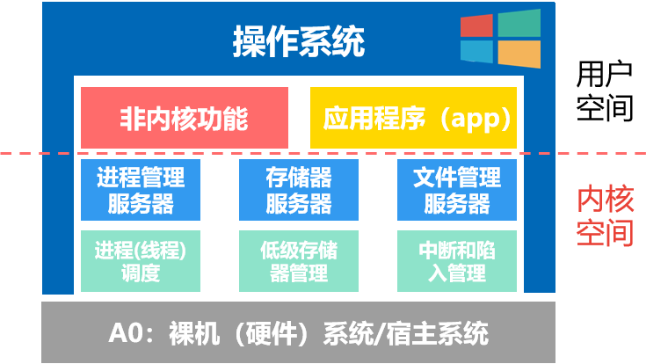


5.操作系统的运行机制是怎样的？
内中断也叫：
异常/陷入/例外
操作系统的运行机制
内中断的三种情况
陷阱/陷入（Trap）：由应用程序主动引发
故障（fault）：由错误条件引发
终止（abort）：由致命错误引发
产生一个
陷入指令
产生一个
故障中断
指令1
指令2
指令3
特权指令
调用系统服务：
读文件
指令1
指令2
指令3
指令4
特权指令
内存缺页故障
用户态
内核态
用户态
内核态
Notes:
陷入指令用于完成系统调用和程序请求。。
陷入指令是一个隐指令，不是给用户进程调用的，而是由于用户进程要访问系统服务，由CPU自动产生并执行的；
陷入指令执行之后，CPU从用户态进入内核态，因此陷入指令又被称为访管指令。
访管指令引起的中断叫做访管中断，它是用户使用特权指令的唯一入口。

Slide 5
5.操作系统的运行机制是怎样的？
操作系统的运行机制
时钟管理
中断机制
原语
系统数据结构
系统调用
由操作系统实现，给应用程序调用
是一套接口的集合
应用程序访问内核服务的方式
陷入指令
操作系统
用户
空间
非内核功能
应用程序（app）
系统调用的处理
运行在核心态
提供一套接口
进程管理
服务器
存储器
服务器
文件管理
服务器
内核
空间
进程(线程)调度
低级存储器管理
中断和陷入管理
A0：裸机（硬件）系统/宿主系统

Slide 6



5.操作系统的运行机制是怎样的？
操作系统的运行机制
中断处理过程
产生一个
故障中断
关：CPU不响应高级中断请求
①关中断
③引出中断
服务程序
⑤开中断
产生一个
故障中断
④保存现场
和屏蔽字
指令1
指令2
指令3
指令4
特权指令
内存缺页故障
②保存断点
中断返回
程序计数器（PC）
⑥执行中断
服务程序
用户态
内核态
⑨开中断
⑧恢复现场
和屏蔽字
⑦关中断
现场：PSWR和
通用寄存器内容
Notes:
现场：程序状态字PSWR和通用寄存器内容

Slide 7
线程同步与非同步的区别
while(true)
线程一
🔒
同步
while(true)
线程二
🔒
while(true)
线程一
🔒
非同步
while(true)
线程二
🔒

Slide 8
线程同步
可重入锁和公平锁
锁
加锁
释放锁
可重入锁（Reentrant）
计数器
公平锁
ReentrantLock(boolean fair)
FIFO（先进先出队列）
计数器+1
计数器-1
调度器
等待队列
Th2
Th1
Th0

Slide 9
监视器的工作原理
监视器
监视区域
入口区
🔒
Condition
🔛
释放并退出
wait
notifyAll
等待区

Slide 10
AQS的概念和原理
临界区
acquire
Condition
release
🔒
🔛
acquireShared
releaseShared
同步队列
等待队列

Slide 11
AQS的工作原理
临界区
acquire
Condition
🔒
🔛
release
acquireShared
releaseShared
等待队列
prev
阻塞
1
head
等待
等待
等待
next
同步队列
nextWaiter
nextWaiter
nextWaiter
prev
阻塞
2
3
1
2
next
3
firstWaiter
lastWaiter
prev
阻塞
tail
next

Slide 12
OS进程的状态
阻塞
IO完成
IO请求
进程调度
释放
新建
就绪
执行
终止
许可
时间片完
alive

Slide 13
Java中线程的状态
新创建
start
被阻塞
请求锁
可运行
得到锁
可运行
wait、join
等待
alive
notify/notifyAll
得到执行权
sleep/wait/join
就绪
运行
run结束
异常结束
超时、notifyAll
失去执行权
计时
等待
被终止

Slide 14
join()方法的执行流程
第三方业务（子线程）
join()
notifyAll()
主线程一直等待…
主线程业务
主线程业务
while (isAlive()) {
wait(0);
}

Slide 15
线程1
线程2
本地内存
本地内存
JMM
主存

Slide 16

原子操作的实现原理
CAS操作的实现思路
0x01
0
2
CPU1
int i = 0;
0x01
0
2
1
地址
期望值
新值
0
0x01
0
1
CPU2

Slide 17
原子操作的实现原理
CAS操作的问题
只能保证一个共享变量的操作
CSA操作长时间不成功
ABA问题（A->B->A）：版本号
CPU1
0x01
0
2
int i = 0;
0x01
0
0
1
地址
期望值
新值
0x01
0
1
CPU2

Slide 18

volatile关键字的工作原理
Thread-0
Thread-1
线程本地存储
线程本地存储
num = 10;
num = 15;
num = 15;
num = 10;
重新读取
立即写回
volatile
int num = 10;
15;
每次都从主存读写
主内存

Slide 19
现代计算机物理内存模型
高速缓存
缓存一致性协议
主
内
存
处理器
L1 Cache
L2
Cache
L3
Cache
处理器
L1 Cache
L2
Cache
L3
Cache
处理器
L1 Cache
L2
Cache
L3
Cache

Slide 20
现代计算机物理内存模型
物理内存模型带来的问题
ProcessorA
ProcessorB
处理器 | ProcessorA | ProcessorB
初始值 | a = b = 0
代码 | a = 1; // A1 x = b; // A2 | b = 2; // B1 y = a; // B2
执行结果 | x = y = 0
写
写
A1
B1
A2
B2
写缓冲区A
a = 1
写缓冲区B
b = 2
刷新
刷新
A3
B3
a = b = 0
主内存

Slide 21
Java内存模型（JMM）
Java内存模型图示
Java Memory Model，简称JMM。
JMM定义了Java虚拟机（JVM）在计算机内存（RAM）
中的工作方式，是Java线程和主内存之间的抽象关系模型
JVM是计算机虚拟模型，JMM隶属于JVM
JMM定义了线程和主内存之间的抽象关系
线程共享变量：主内存
线程私有的本地内存：共享变量副本
本地内存（Local Memory）是一个抽象概念
包括缓存、写缓冲区、寄存器
编译器优化
其它硬件
线程A
线程B
本地内存A
本地内存B
共享变量
副本
共享变量
副本
JMM控制
共享变量
共享变量
共享变量
主内存

Slide 22
锁与常见并发关键字的内存语义
锁的内存语义
线程A
通信
线程B
当线程释放锁时，JMM会把该线程对应的本地内存中的共享变量刷新到主内存中
当线程获取锁时，JMM会把该线程对应的本地内存置为无效。从而使得被监视器保护的临界区代码必须从主内存中读取共享变量
本地内存A
本地内存B
a = 1
a = 1
写
读
a = 1
主内存

Slide 23
类的线程安全定义
栈（Stack）
堆（Heap）
栈封闭：方法压栈与局部变量
产生原因
类的状态被多个线程共享，可能导致不安全的情况
关联因素
无状态；加锁和CAS操作；让类不可变；栈封闭； volatile；安全的发布；ThreadLocal；
new Phone()
=> 0x0011
brand
model
// 成员方法
public class StackClosed { public static void method() { Phone phone = new Phone("苹果", "XR"); phone.call("乔布斯"); }
public static void main(String[] args) {
method();
} }
null
苹果
null
XR
call(String name) // 乔布斯
0x0066
"给乔布斯打电话"
method()
Phone phone
phone.call("乔布斯");
=> 0x0011
main(String[] args)
method();
方法区（Method Area）
StackClosed.class{
main(String[] args)
}
Phone.class{
String brand; // ...
call(String name) // ... 0x0066
}

